Slide 1
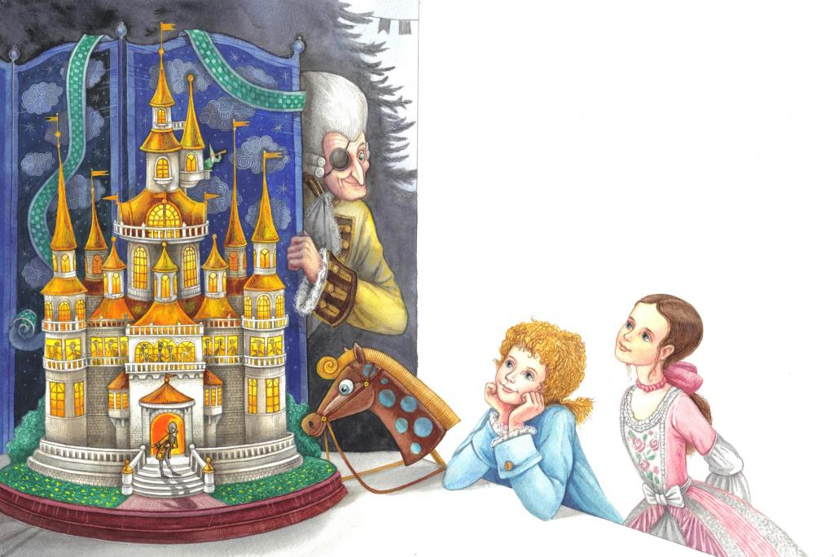
Проект «Волшебный мир балета»
Подготовила:
Глухова Е.Е.

Slide 2

Цель проекта
Познакомить детей с жанром
балет, как видом
музыкального искусства.

Slide 3
Задачи проекта
Вызвать у детей устойчивый
интерес к данному виду
музыкального искусства.
Познакомить детей с балетом
Н.И.Чайковского «Щелкунчик» «Лебединое озеро»
Приобщая детей к данному
виду театрального искусства
воспитывать культурного слушателя.

Slide 4
Актуальность проекта
В современном мире, где информационные технологии шагнули значительно
вперед, в соответствии данной пропорцией на нас полилась и музыка.
К сожаления, не всегда хорошего качества. Серьезность момента
заключается в том, что в этом музыкальном потоке
оказываются дети. Ребенку (особенно дошкольнику)
разобраться в качестве и красоте этой музыки очень сложно,
ведь опыта и знаний еще не достаточно.
Здесь,, мы должны помочь детям
сделать первый шаг навстречу музыке умной, доброй,
серьезной, т.е. музыке классической. Чтобы сформировать
у детей музыкальный вкус, культуру, предпочтения. Дети должны
на что-то опираться и иметь в багаже, как основу – музыку высокообразцовую,
первоклассную, т.е. – классическую. Поэтому так важно
познакомить детей с музыкальными шедеврами русской
и зарубежной классики.

Slide 5
Вид, срок проекта
Информационно-творческий
Фронтальный (с группой детей)
с 17 февраля по 21 февраля – краткосрочный
Виды детской деятельности
Коммуникативная
Двигательная
Позновательная
Продуктивная (рисунки, игрушки)

Slide 6
Беседы:
«Что такое балет?»
«Великая сила пластики и движения»
«Профессия – артист театра»
«Кто создает балет?»
«Я – культурный слушатель»
«Правила поведения в театре»
Чтение художественной литературы:
Чтение либретто спектакля с
выдержками из сказки Тофмана
«Щелкунчик»

Slide 7
Продуктивная деятельность:
Изображение по выбору детей
сценических моментов:
«Битва – Мышиный король»
«Танец маленьких лебедей»
Просмотр видеоспектакля
«Лебединное озеро».

Slide 8
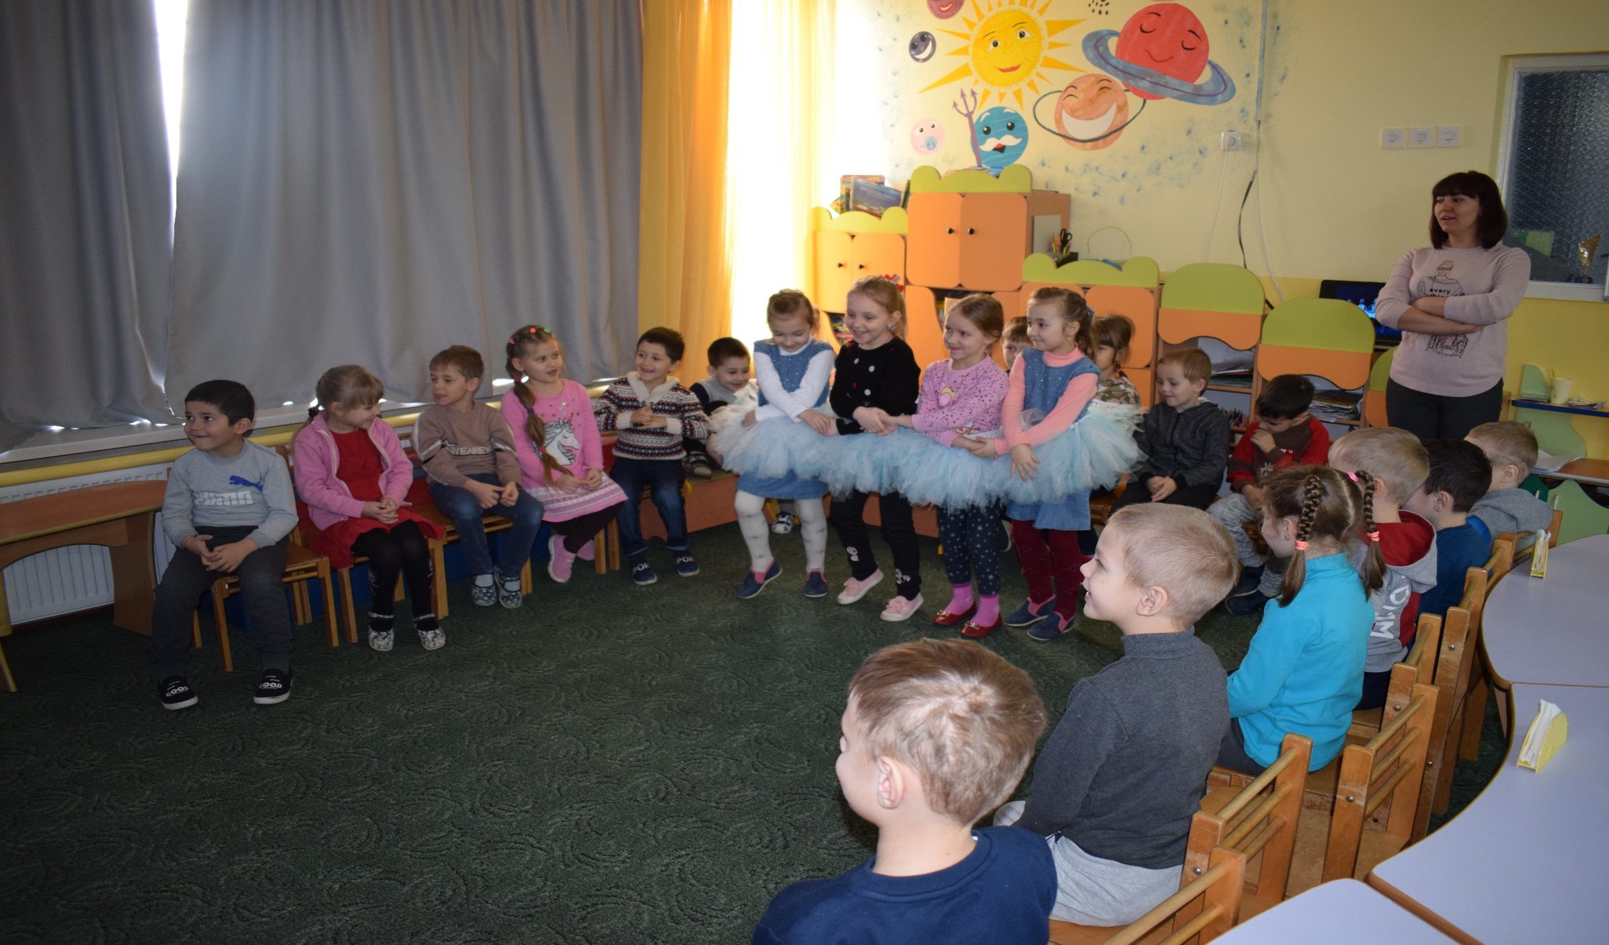
Постановка с детьми отдельных
сцен спектакля:
« Танец маленьких лебедей»

Slide 9
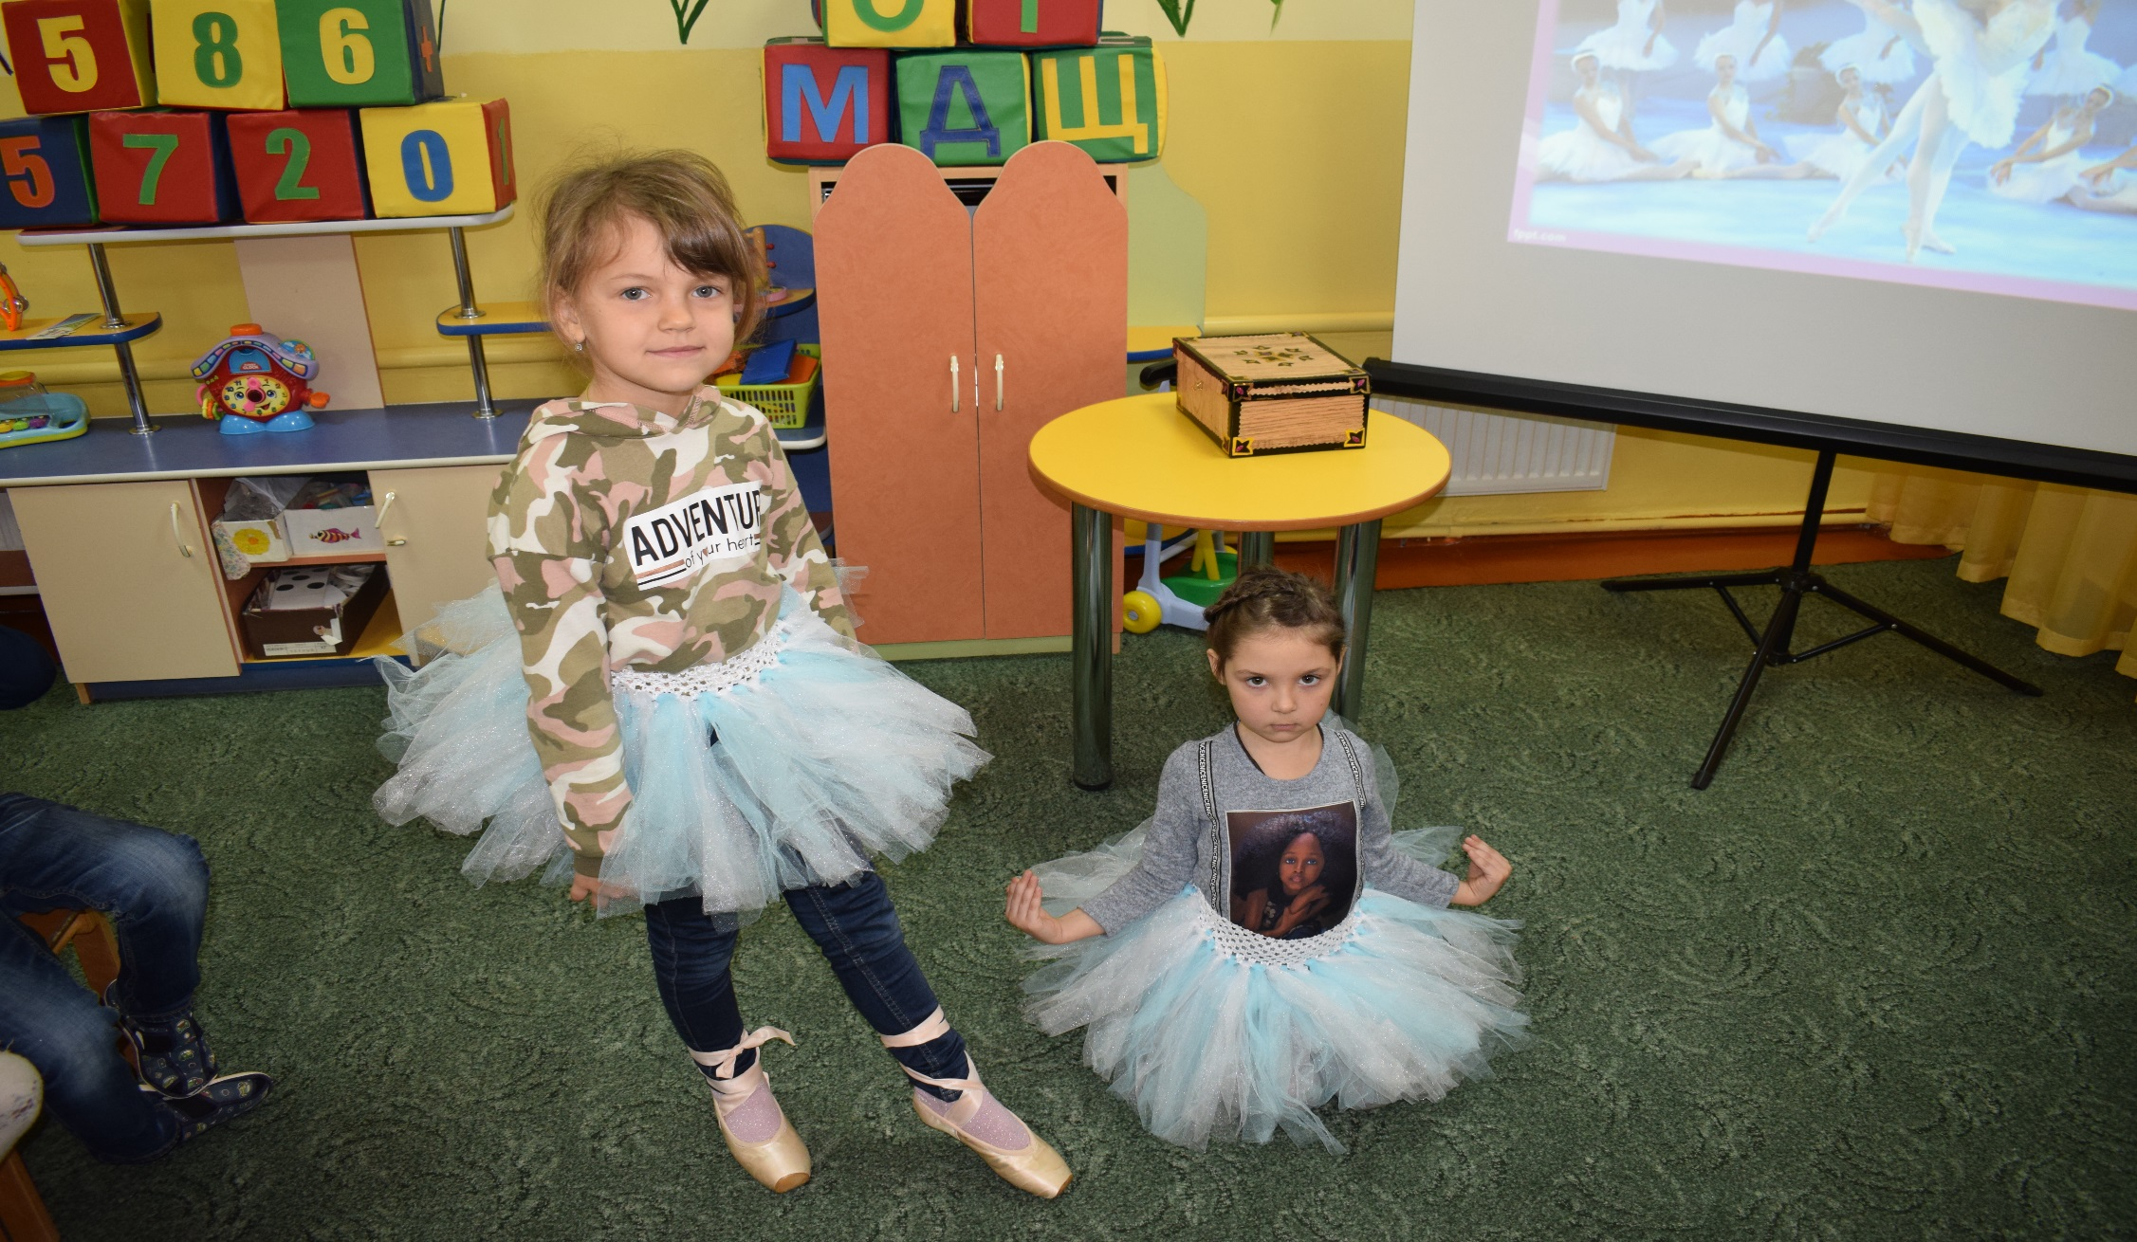
Итоговое мероприятие:
Открытый урок « Волшебный мир балета»

Slide 10
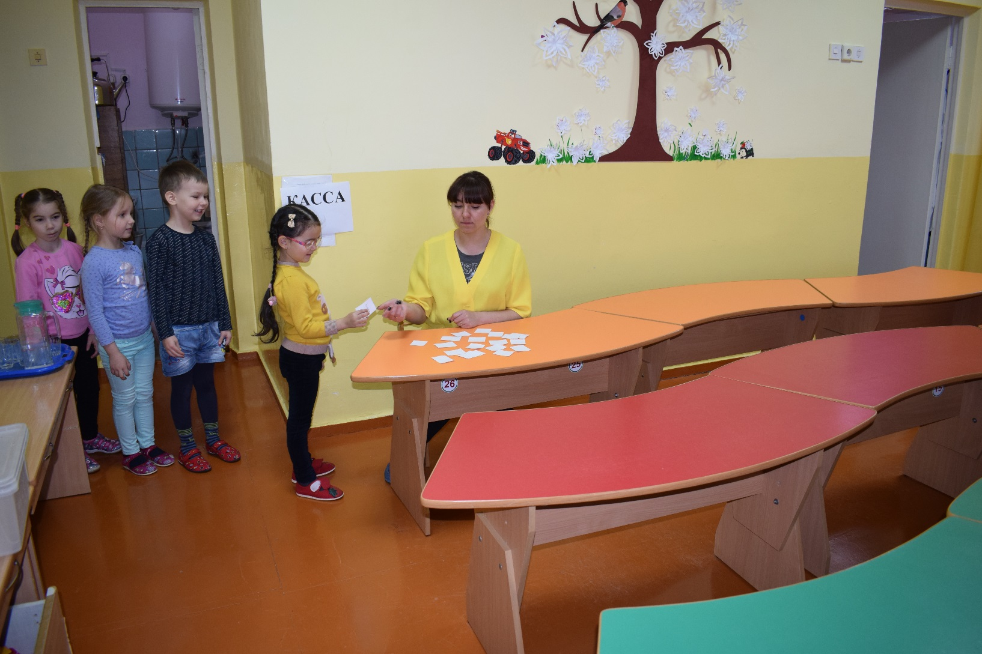
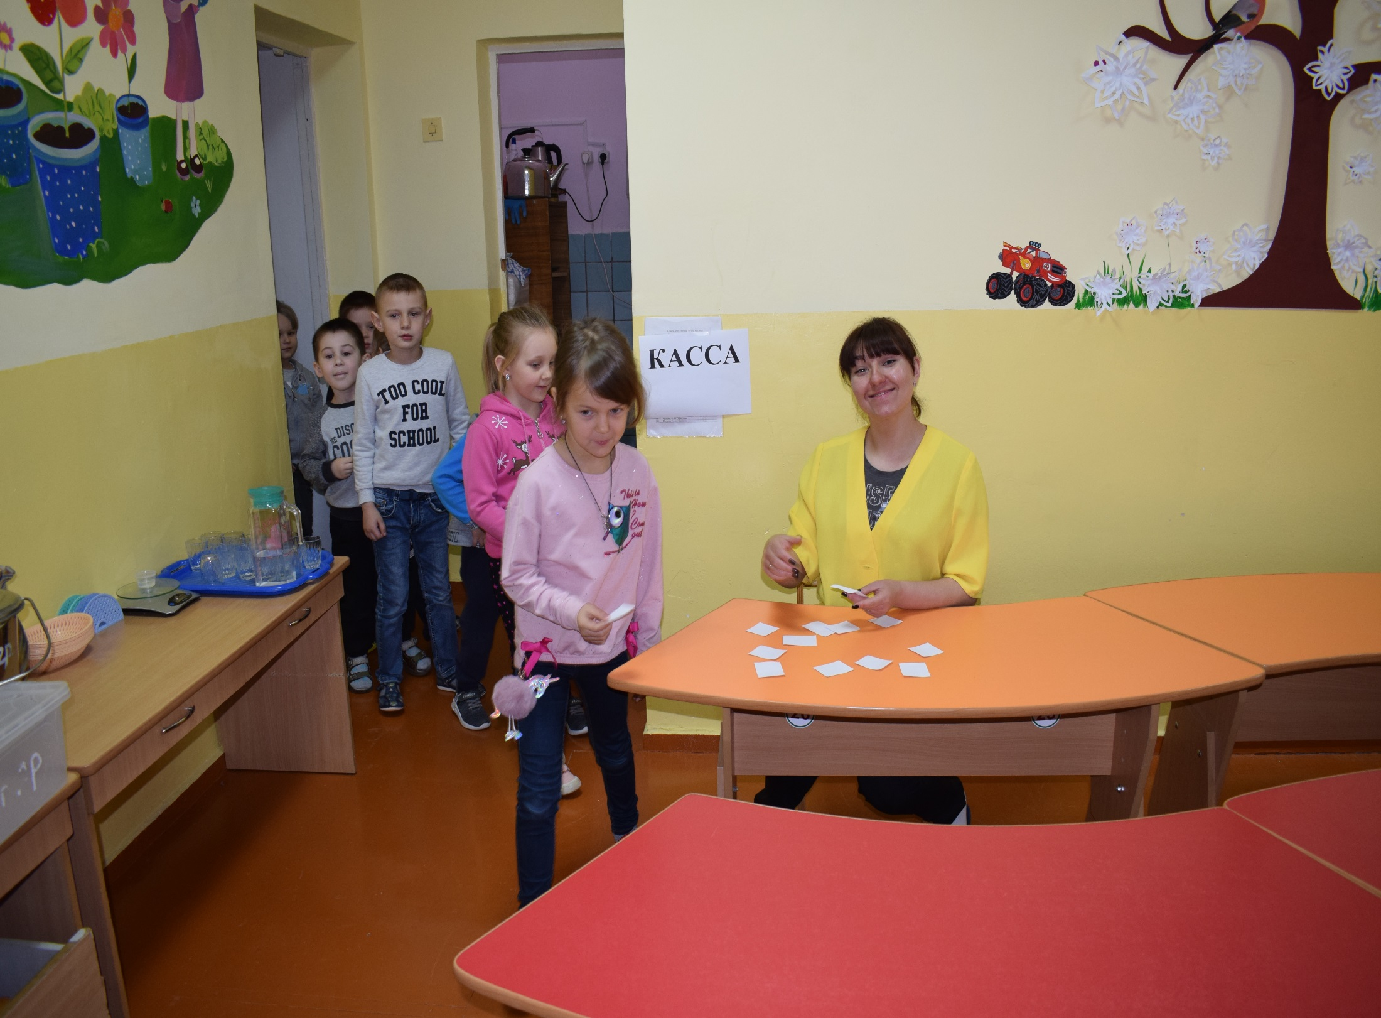

Slide 11
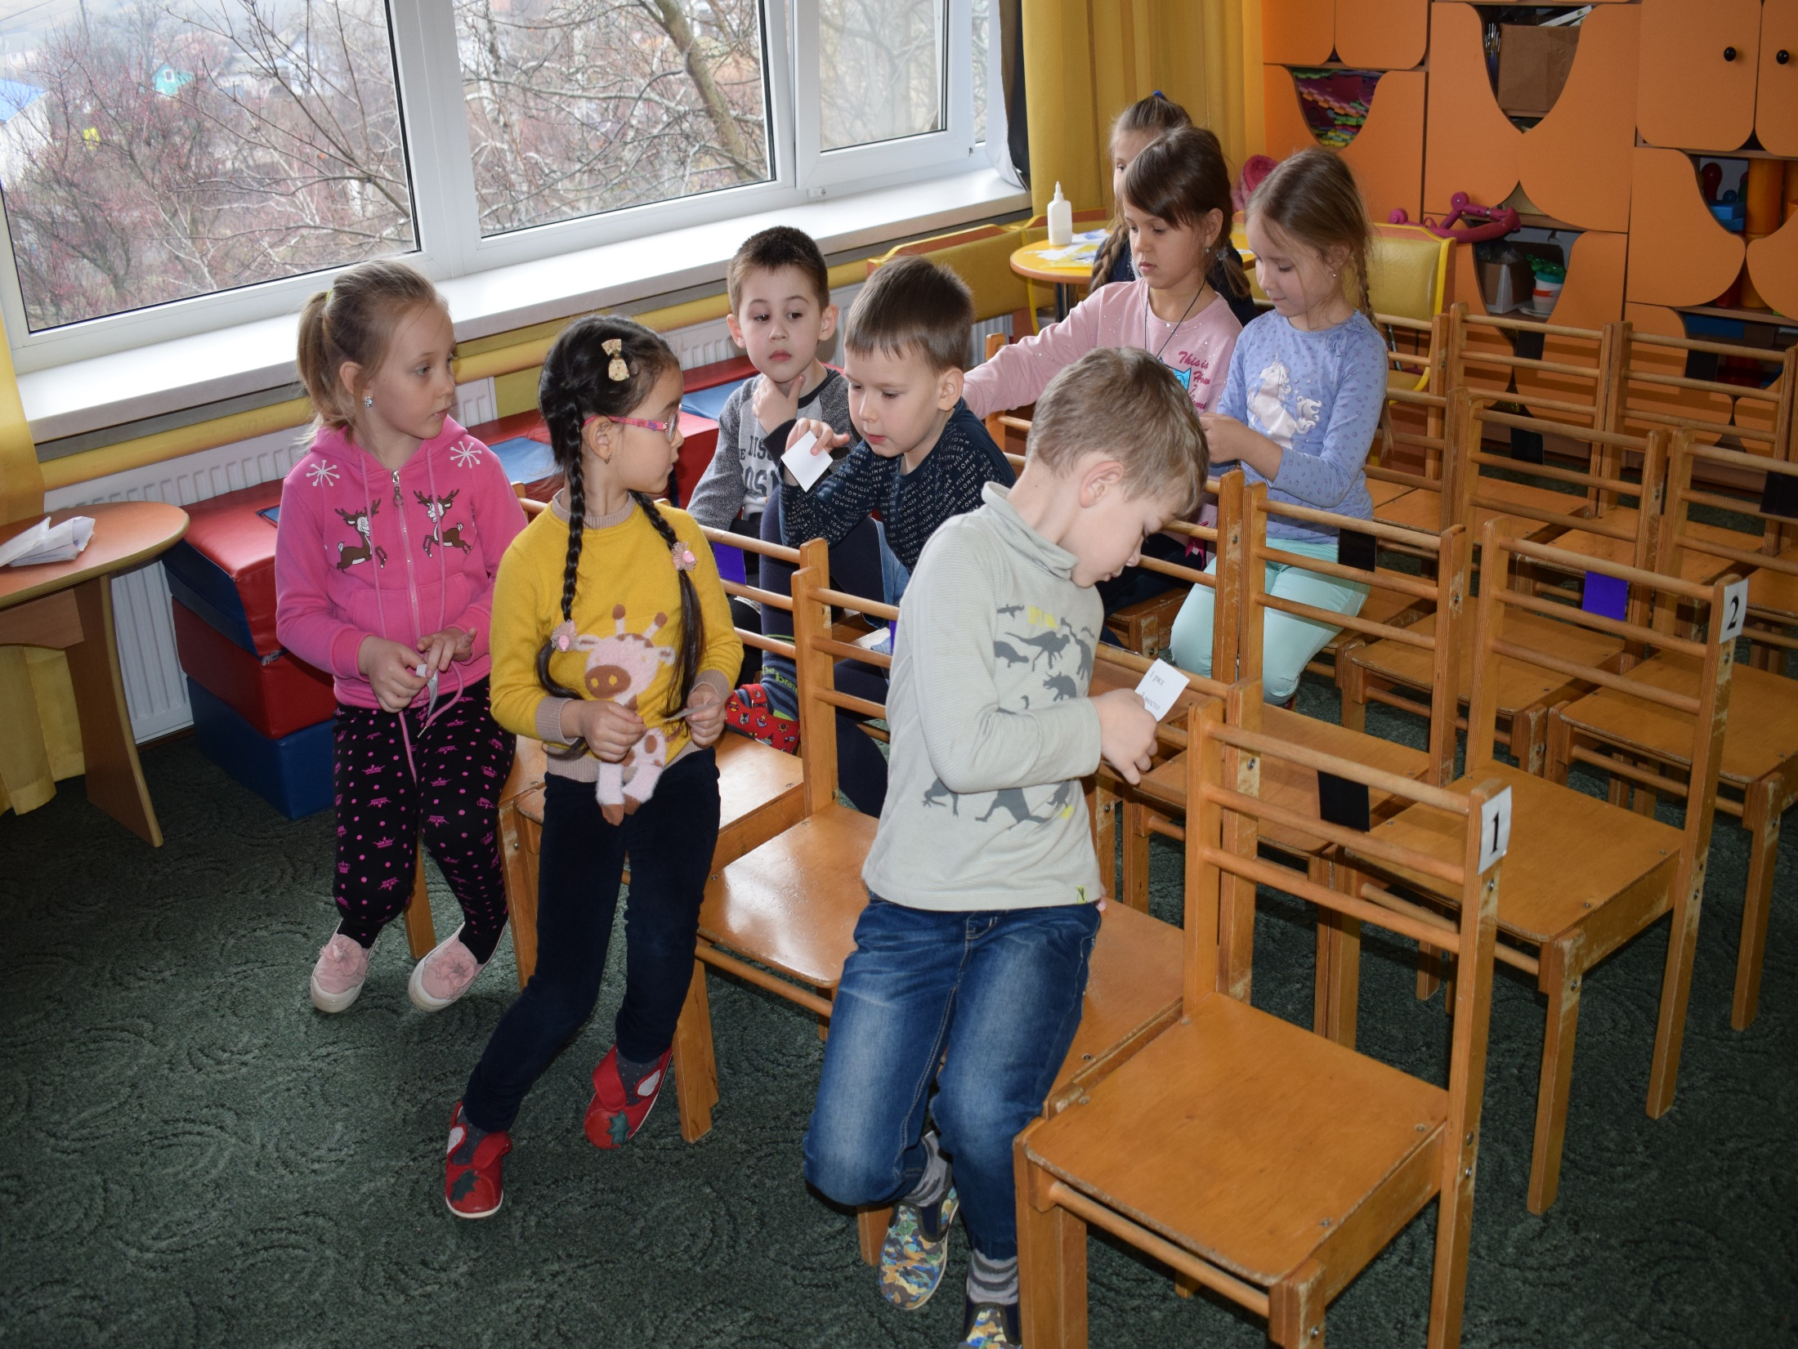

Slide 12
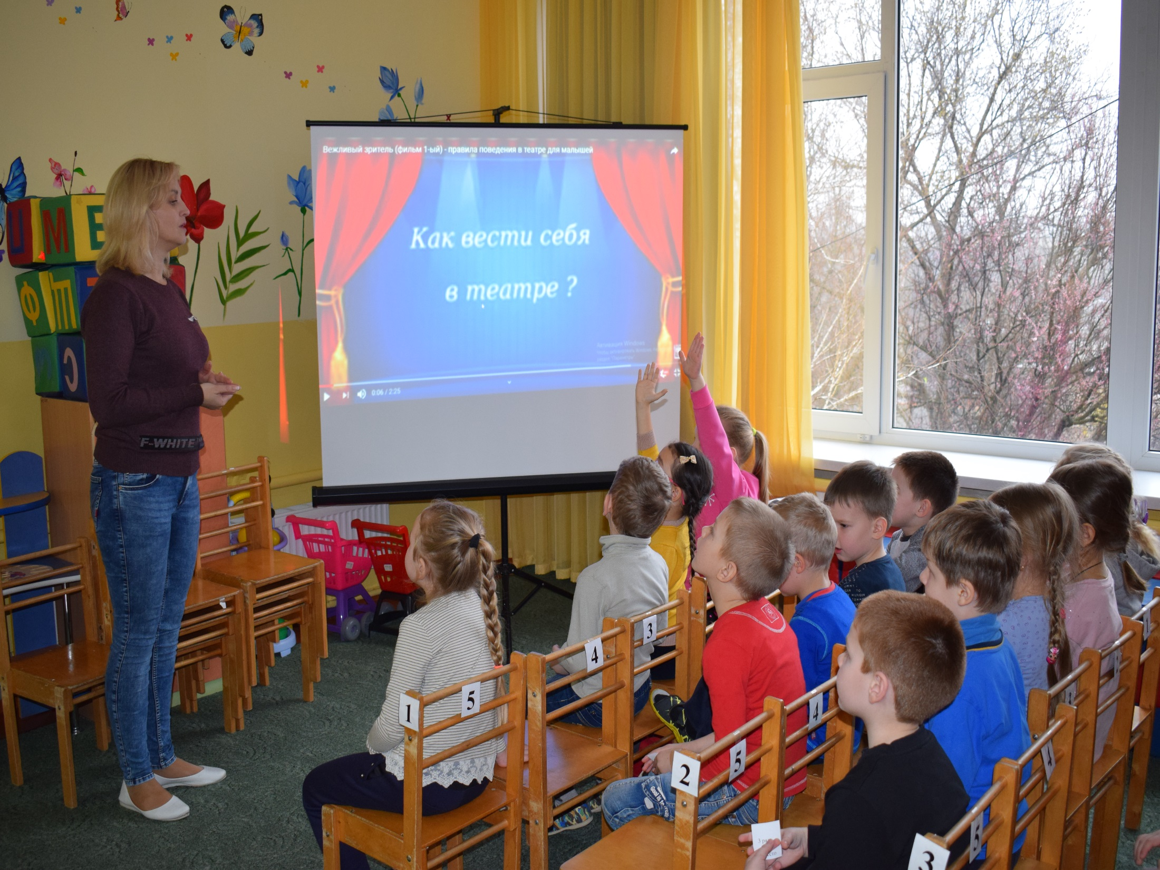

Slide 13
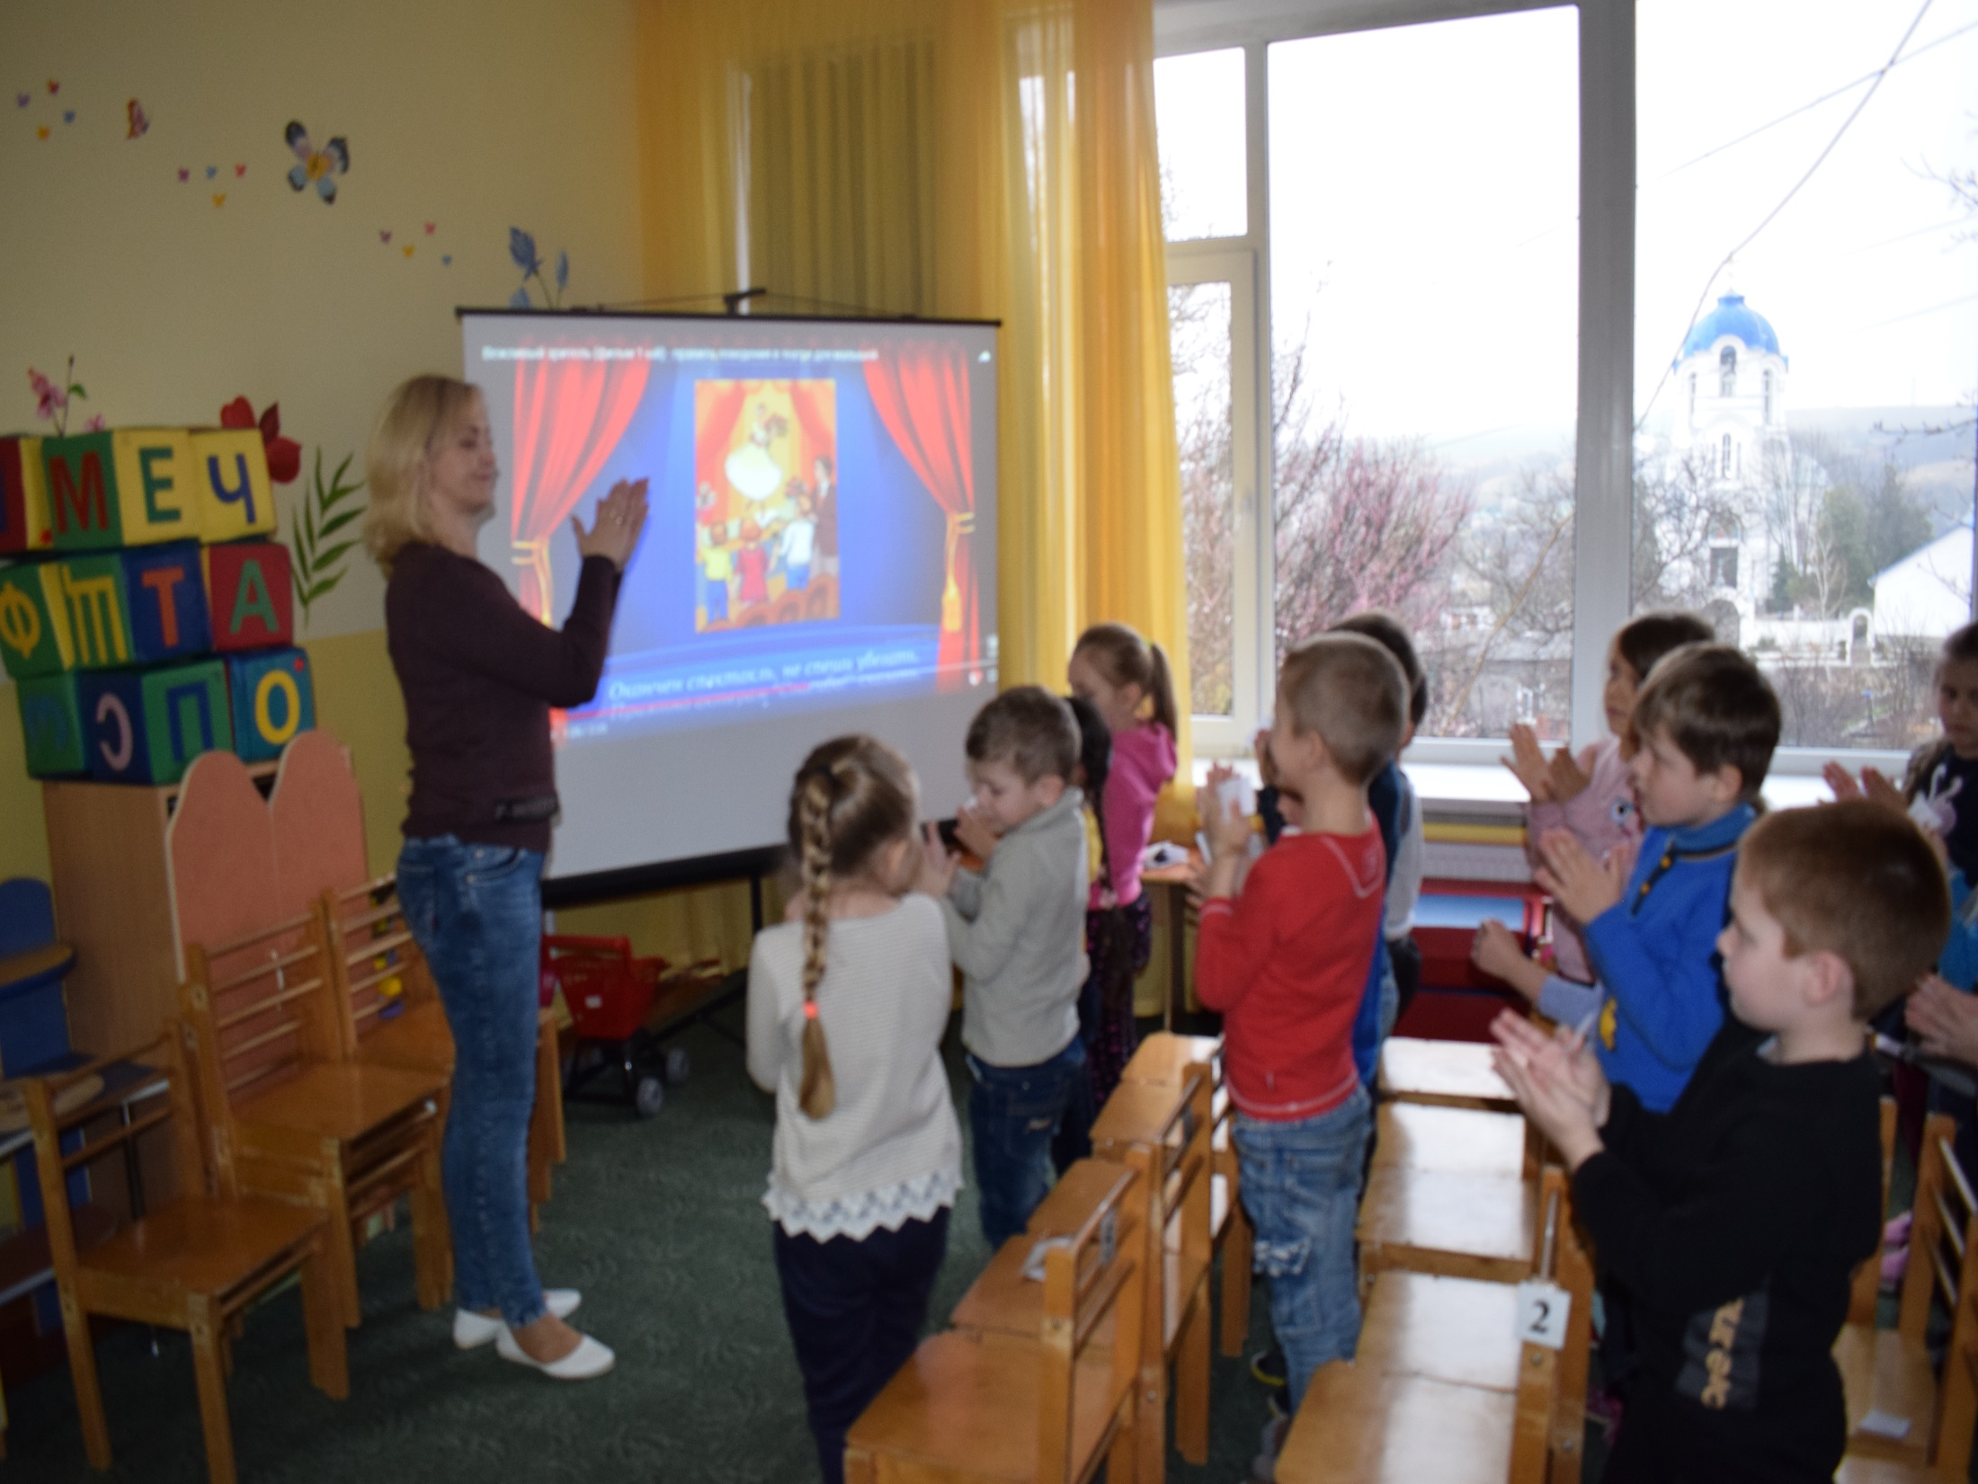

Slide 14
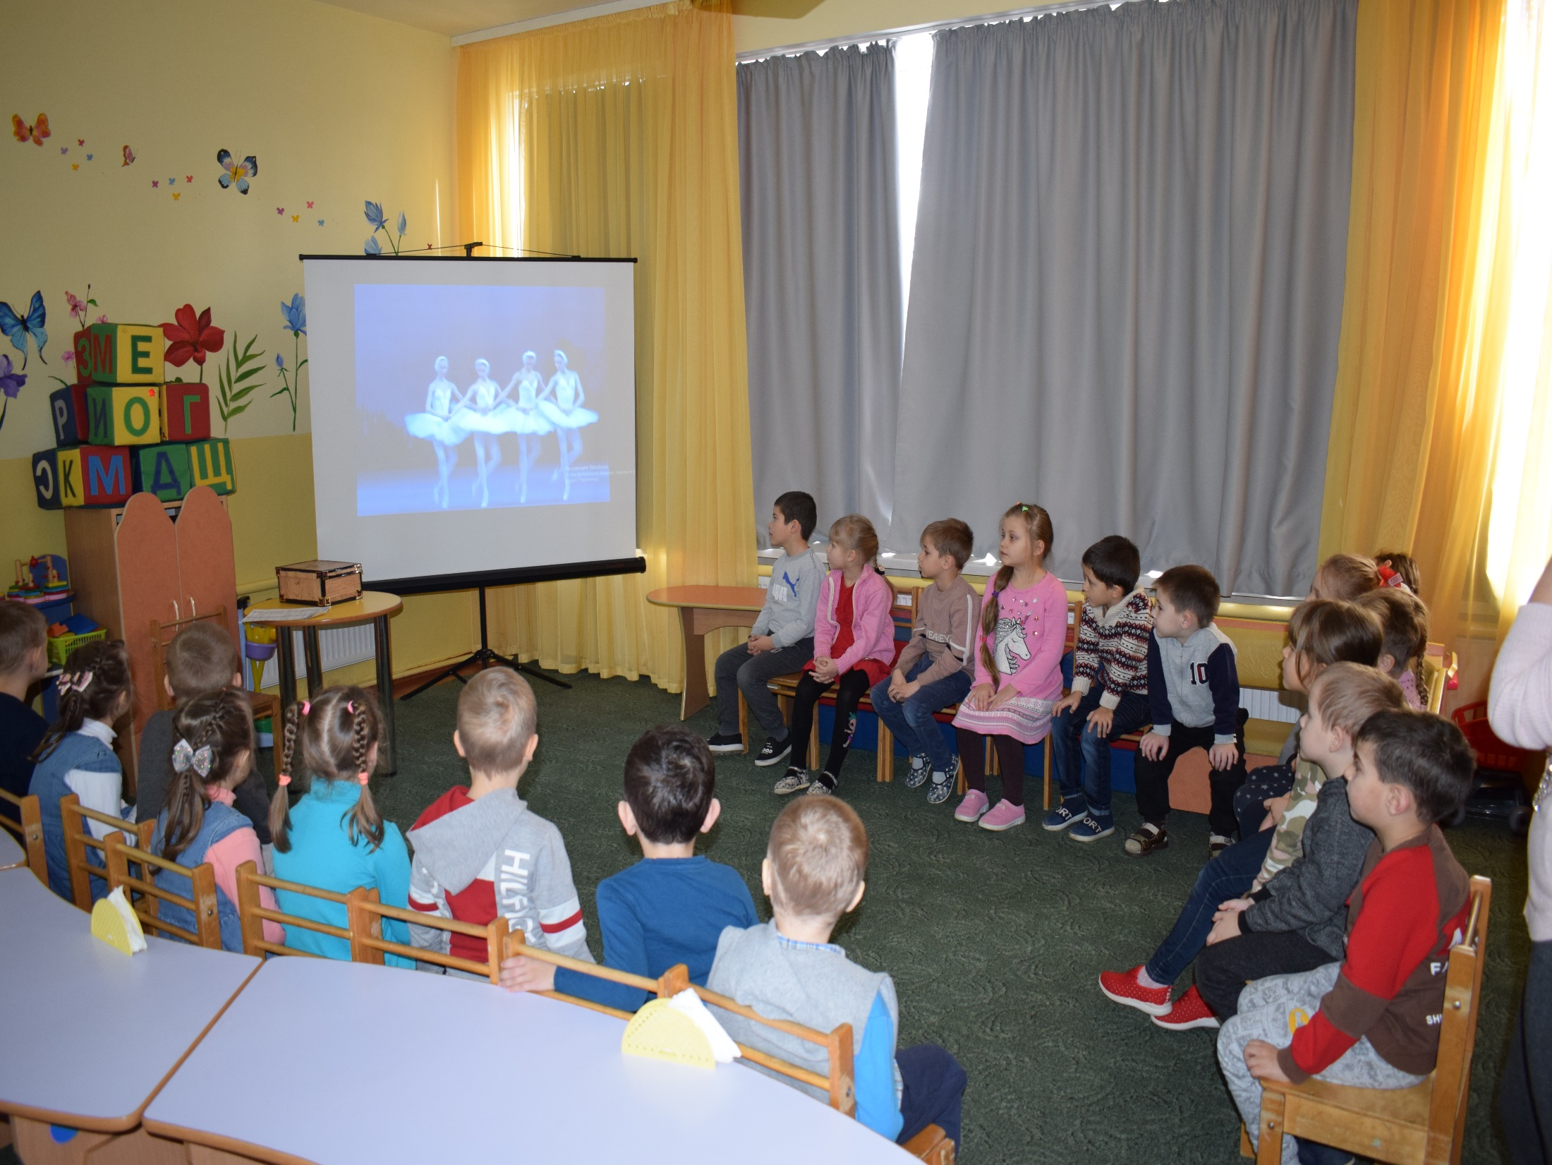

Slide 15
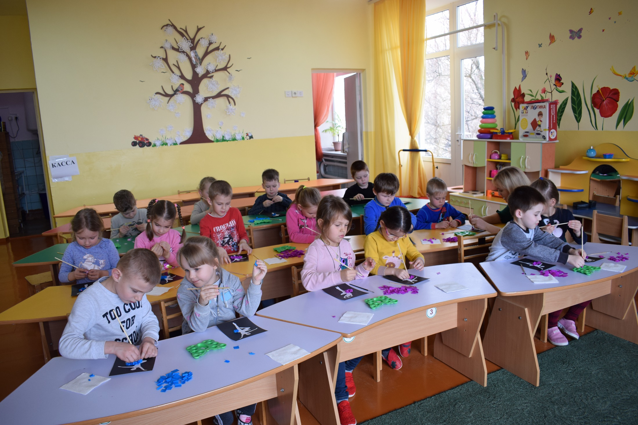

Slide 16
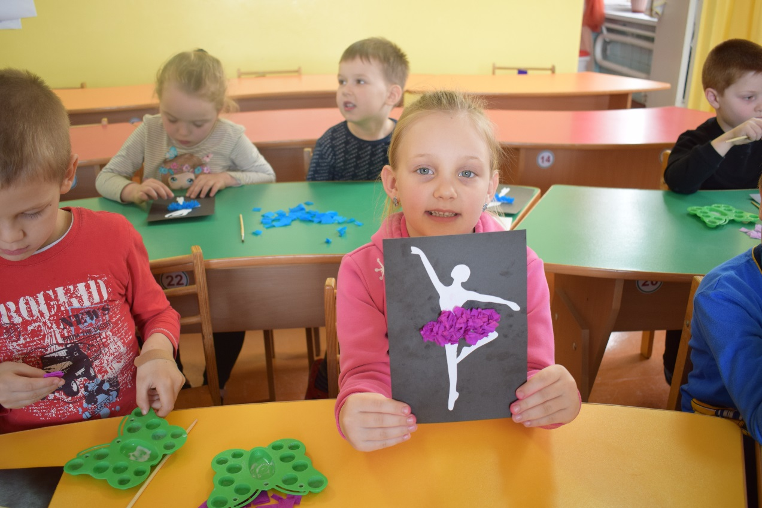
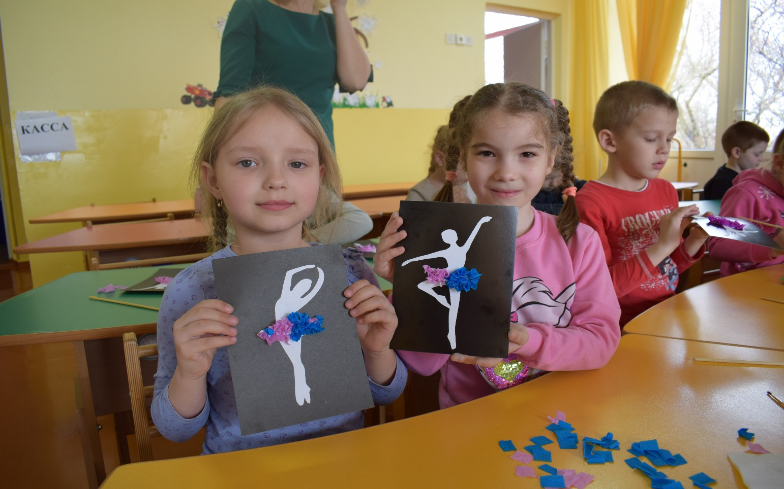

Slide 17


Slide 18
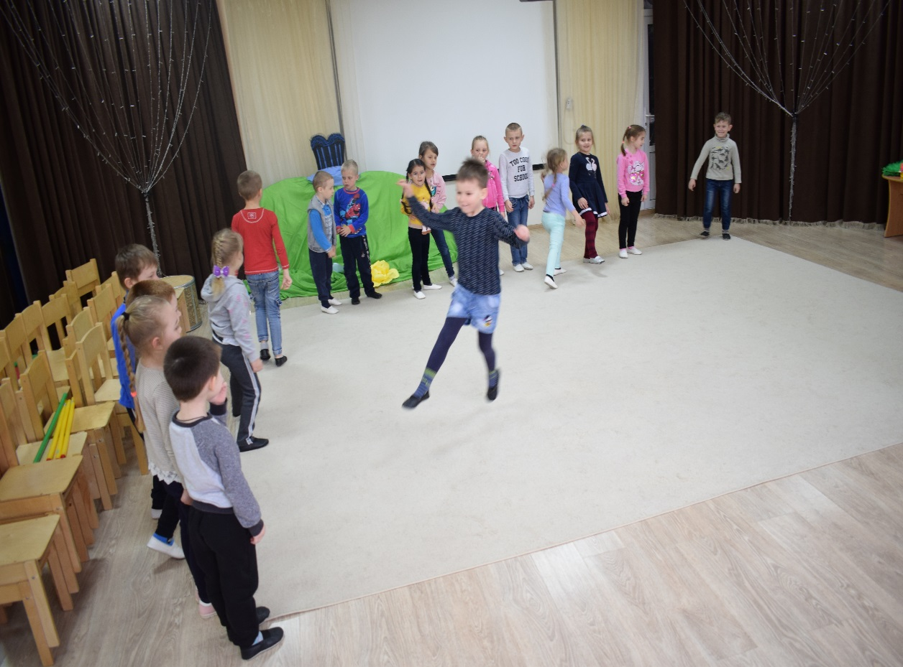
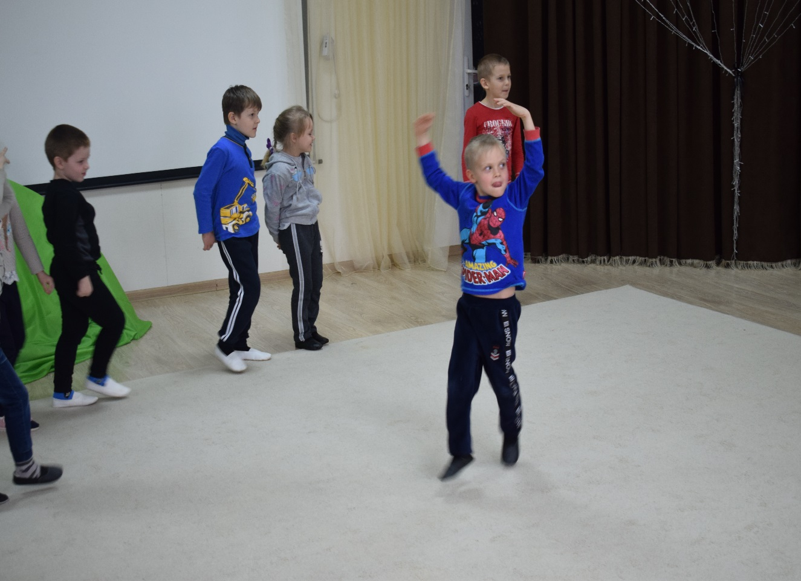

Slide 19
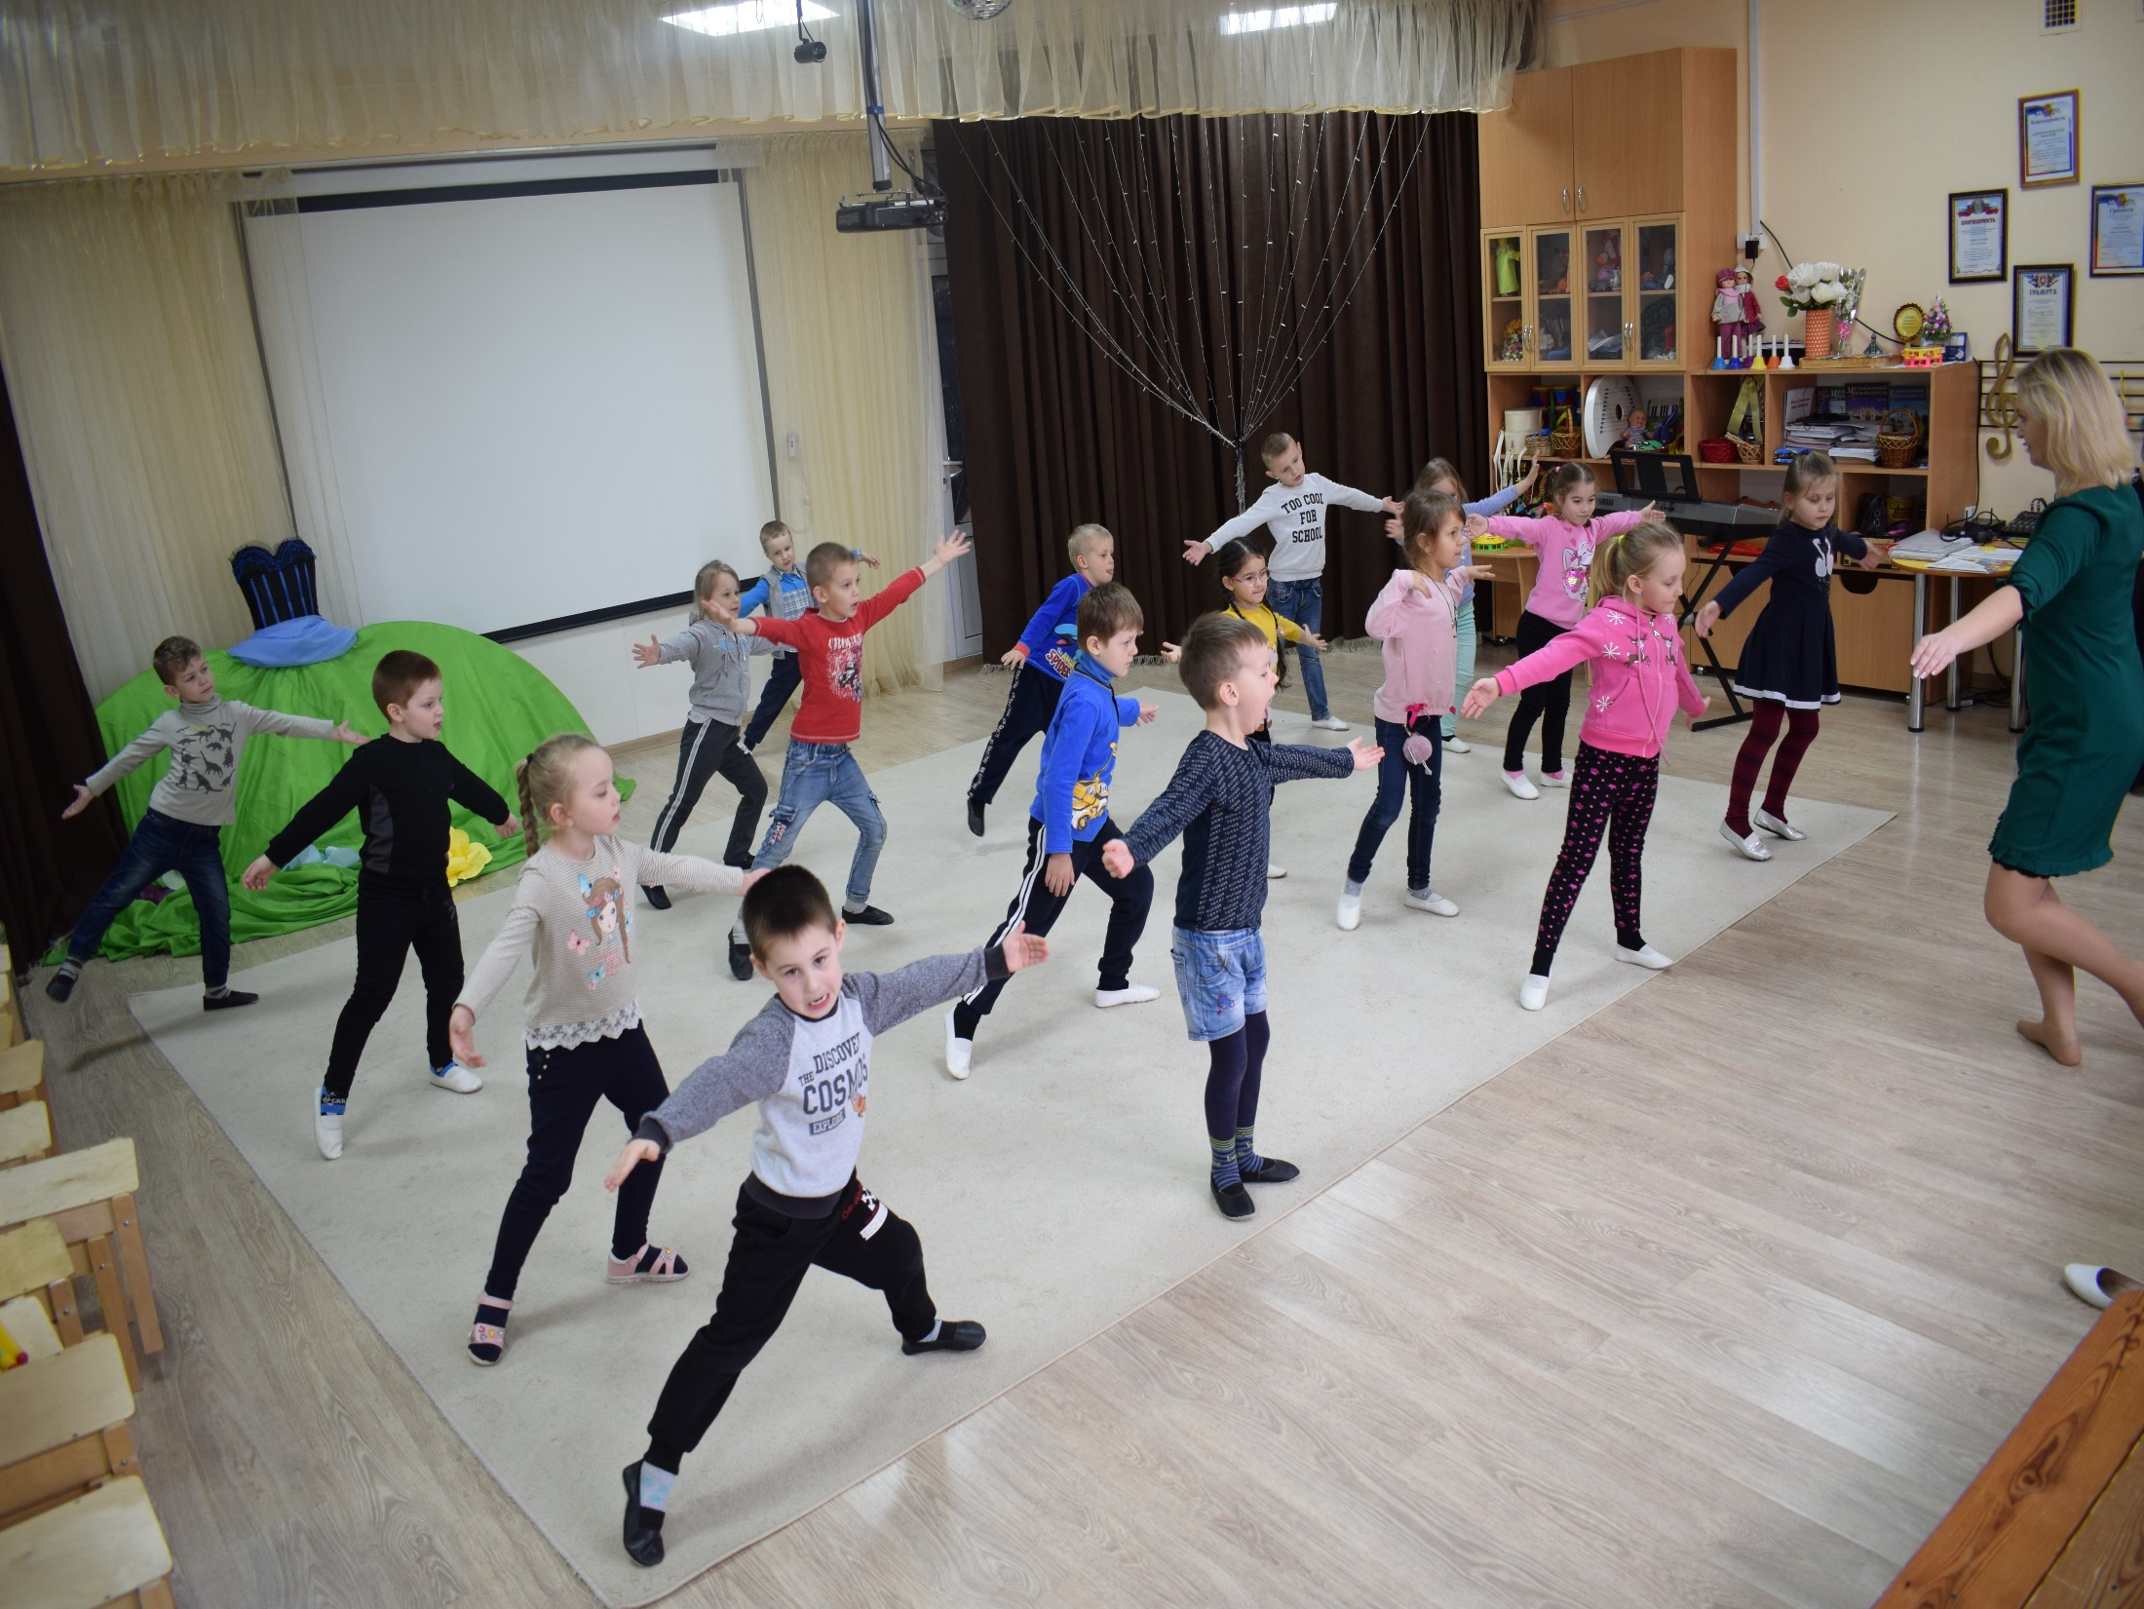

Slide 20
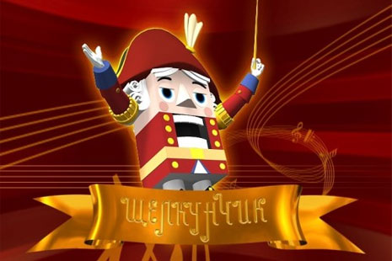
СПАСИБО ЗА ВНИМАНИЕ

